Slide 1
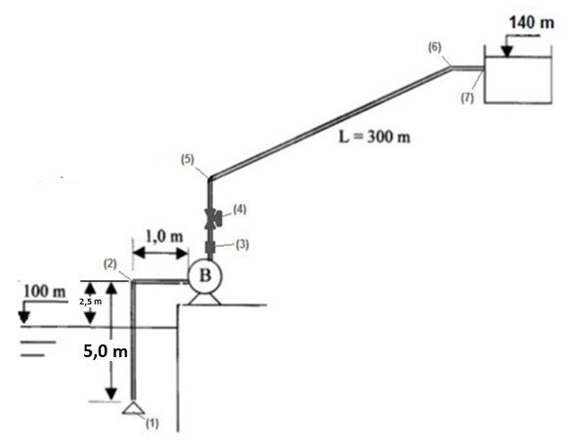
Calcule para a instalação hidráulica a seguir a pressão na entrada da bomba e a potência útil da bomba, que também é denominada de potência hidráulica.
Primeira atividade do curso de Hidráulica básica.
Dados: somatória dos comprimentos equivalentes na sucção igual a 135 m; somatória dos comprimentos equivalentes no recalque igual a 188 m; coeficiente de perda de carga distribuída médio igual a 0,022.
Massa específica d’água igual a 998,2 kg/m³; g = 9,8 m/s²; instalação com um único diâmetro de aço 40 com diâmetro nominal igual a 10” (Dint = 254,5 mm e A = 509,1 cm²); vazão de trabalho igual a 403,2 m³/h.
https://youtu.be/M7KzR8b4Emo
Vou ajudar, mas ...
Importante: L = 300 m é o comprimento dos tubos depois da bomba.

Slide 2
As tubulações do problema foram bem dimensionadas?
Após ter assistido ao vídeo:
Para a vazão de 403,2 m³/h o coeficiente de perda de carga distribuída está correto?
Responda as seguintes perguntas:
A somatória dos comprimentos equivalentes na sução que foi dada, está correta?
Vou ajudar!
A somatória dos comprimentos equivalentes no recalque que foi dada, está correta?
https://youtu.be/M7KzR8b4Emo
Existe bomba que irá proporcionar a vazão mencionada?

